Slide 1


El Software Libre es para todos
El ABC del software libre
I.S.C. Héctor A. Bautista Flores
30 de Marzo de 2011

Slide 2

Una mirada introductoria al mundo
del Software Libre
Si no lo usas, es porque aún no lo conoces. Aquí tienes una pequeña idea de lo que es, para qué te sirve y cuáles son sus ventajas. Luego tú tendrás la libertad de usarlo o no.

Slide 3
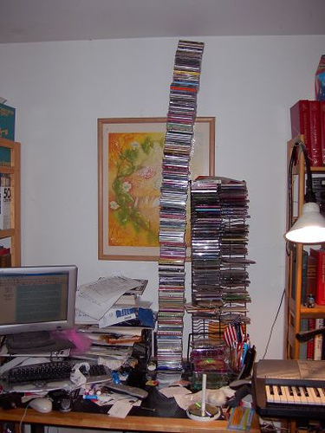
¿Qué es software?

Slide 4
¿Qué es software?
Programa informático: secuencia de instrucciones que un/a computador/a puede interpretar y ejecutar.
Receta gastronómica: secuencia de instrucciones que un/a cocinero/a puede interpretar y cocinar.

Slide 5
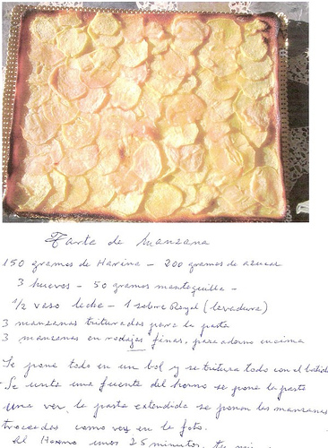
¿Qué es software?
Informática:
  Código fuente.
  Código ejecutable.
Gastronomía:
  Receta.
  Pastel.

Slide 6

¿Qué es libertad?

Slide 7





¿ Que es software libre ?
Copiar
Distribuir
Ejecutar
Estudiar
Cambiar
Mejorar

Slide 8
USAR SOFTWARE LIBRE NO IMPLICA USAR LINUX SIGNIFICA USAR SOLAMENTE SOFTWARE LIBRE

Slide 9
Libertades de los usuarios del Software Libre
Nivel | Libertad
0 | La libertad de usar el programa, con cualquier propósito.
1 | La libertad de estudiar cómo funciona el programa y modificarlo, adaptándolo a tus necesidades.
2 | La libertad de distribuir copias del programa, con lo cual puedes ayudar a tu prójimo.
3 | La libertad de mejorar el programa y hacer públicas esas mejoras a los demás, de modo que toda la comunidad se beneficie.

Slide 10



Libertades de los usuarios del Software Libre
"usar el programa con cualquier propósito ( privado
Educativo, público, comercial, etc.)"

Slide 11

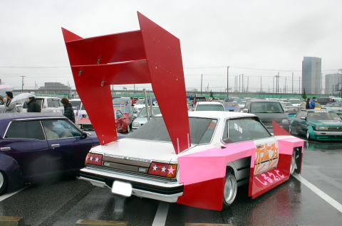

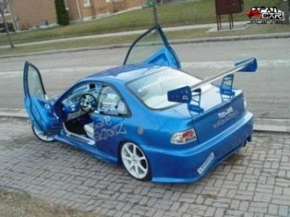
Libertades de los usuarios del Software Libre
"Estudiar como funciona el programa y adaptarlo a sus necesidades"

Slide 12
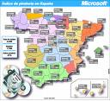
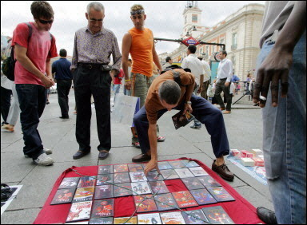


Libertades de los usuarios del Software Libre
“Copiar y distribuir copias”

Slide 13


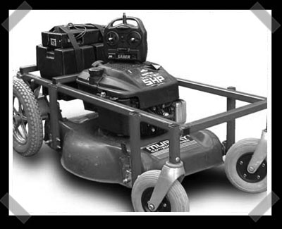

Libertades de los usuarios del Software Libre
"Mejorar el programa, y hacer
públicas las mejoras"

Slide 14
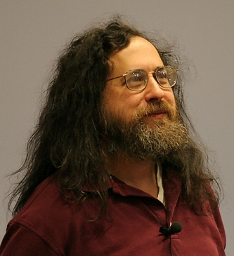
Creador del Proyecto GNU y Fundador de la FSF
Richard Stallman

Slide 15

Proyecto GNU
(GNU is Not Unix)
27 de septiembre de 1983

Slide 16

Free Software Foundation
Octubre de 1985

Slide 17

Copyleft
LICENCIA: Es (son) aquella(s) autorización(es) formal(es) con carácter contractual (legal) que el autor de un software otorga a un usuario para su utilización.

Slide 18
Licencias de software
Las licencias libres más usadas:
  GPL: exige que el código sea siempre libre.
  LGPL: exige que el código sea siempre libre, pero permite enlazarlo a código no libre.
  BSD: no exige que el código sea siempre libre, se puede cerrar.
  Creative Commons: licencias a la carta. Incluso es posible hacer licencias no libres.

Slide 19

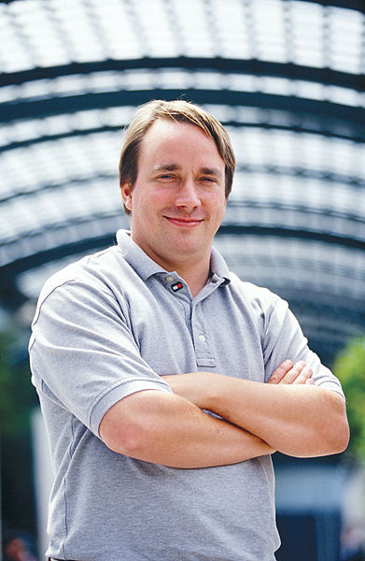
Linus Benedict Torvalds

Slide 20


GNU + LINUX

Slide 21
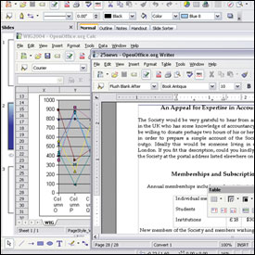
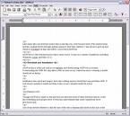

Ejemplos de software libre
Ofimática:
  OpenOffice.org:
    Para MS Windows, GNU/Linux, MacOS X.
    Traducido a 75 idiomas.
Abiword
Procesador de texto

Slide 22
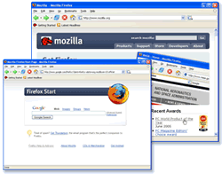
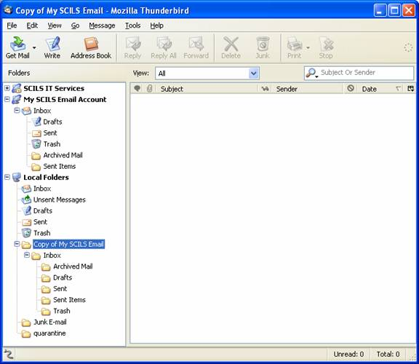
Ejemplos de software libre
Internet:
  Mozilla Firefox:
    Navegador web.
    Para MS Windows, GNU/Linux, MacOs X, Solaris, etc.
    Multitud de plugins.
  Mozilla Thunderbird:
    Cliente de correo.
    Para MS Windows, GNU/Linux, MacOs X, Solaris, etc.

Slide 23
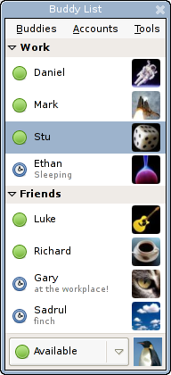

Ejemplos de software libre
Internet:
  Pidgin (antigo Gaim):
    Cliente para MSN Messenger, Yahoo Messenger, Google Talk, Jabber, ICQ, AIM, etc.
    Disponible en MS Windows, GNU/Linux, MacOS X.

Slide 24
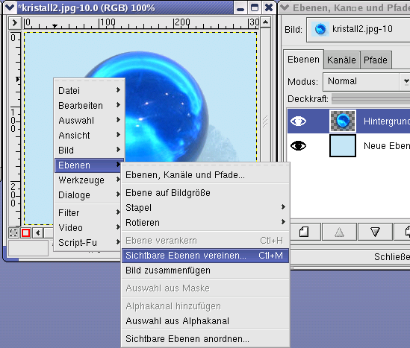
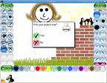

Ejemplos de software libre
Multimedia:
  GIMP:
    Retoque fotográfico.
    Disponible en MS Windows, GNU/Linux, MacOS X.
TUX PAINT

Slide 25
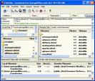


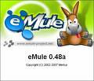
Ejemplos de software libre
Filezilla
Emule

Slide 26










Alternativas Libres
Solución propietaria
Solución Libre
OpenOffice.org
LibreOffice
Microsoft Office
Fire Fox
Internet Explorer
Outlook Express 6
Thunderbird
Adobe Photoshop
Gimp
DreamWeaver
NVU

Slide 27

Acerca de GNU/Linux
Iniciativa de Richard Stallman (sistema operativo completamente libre: Sistema GNU).
Linus Torvalds creó el kernel Linux (liberado bajo la GPL).
GNU/Linux es una fusión entre el kernel Linux y el software del Sistema Operativo GNU, para formar así un Sistema Operativo completo, funcional y libre.
Con bases filosóficas y apoyo en una extensa comunidad de programadores y usuarios.

Slide 28
Acerca de GNU/Linux
Linux, fue el nombre del kernel de un proyecto de Sistema Operativo y GNU lo adoptó.
Así como Windows tiene sus "versiones" (98, Me, NT, 2000, XP, Vista), GNU/Linux presenta Distribuciones, que son paquetes completos que contienen el Kernel de Linux y programas (la mayoría de GNU) para tener un Sistema Operativo completo (funciones multimedia, de oficina y las que otorguen usuarios de computadoras).

Slide 29

¿Qué empresas utilizan SL?

Slide 30
Distribuciones GNU/Linux
Algunas de las más difundidas distribuciones de GNU/Linux son:
  Slackware
  Debian
  Red Hat
  Mandriva
  Centos
  Fedora
  Ubuntu
  OpenSuse
  Mandriva

Slide 31
Enlaces:
http://usoli.org
http://hbautista.com
http://www.monografias.com
http://es.wikipedia.org/wiki/C%C3%B3digo_libre
http://www.gnu.org/philosophy/free-sw.es.html
http://wiki.xtech.com.ar/index.php/Introducci%C3%B3n_al_software_libre
http://historiasdequeso.blogspot.com/2008/05/25-razones-de-peso-para-migrar-gnulinux.html
http://www.mozilla.org/MPL/
http://www.gnu.org/licenses/lgpl.html
http://gugs.sindominio.net/gnu-gpl/lgpl-es.html
http://www.rinde.gob.ve
http://linux.org
http://vivirmexico.com/2010/08/campus-party-software-libre-en-el-gobierno-cfe

Slide 32
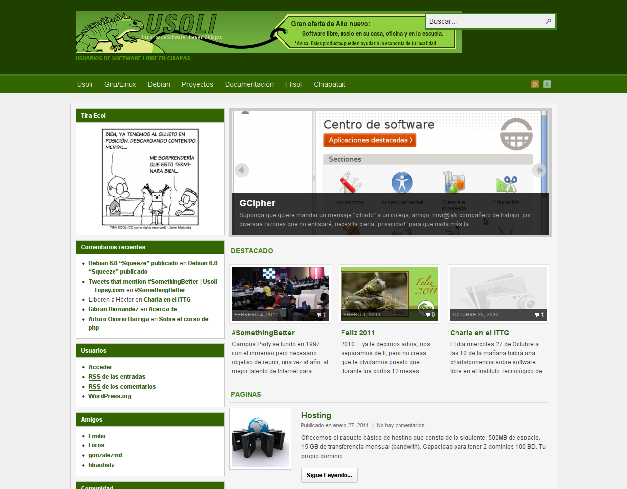
Gracias

